Slide 1
Velkommen til Årsmøtet 2025

Slide 2
Saksliste
Godkjenning av innkalling og dagsorden, valg av møteleder, sekretær og to personer til å undertegne protokollen
Årsberetning 2024 med hovedvekt på de viktigste sakene
Regnskap 2024 med kommentarer og revisors beretning
Budsjett 2025 og fastsettelse av kontingent for 2025.
Valg
Mingling med servering av kake og kaffe/te
7. Leder av planutvalget Elisabeth Gjølme
holder innlegg om E18 og Bærum Kommune

Slide 3
Forslag til vedtak Sak 1
« Innkalling og dagsorden godkjennes."
Følgende ble valgt:
Møteleder: Charles Jensen
Sekretær: Morten Østby-Deglum
Til å underskrive protokollen:
Ragnhild Dagen
Arne Nilsen

Slide 4
Styrets arbeidsprogram
Velforeningen skal ivareta beboernes lokale interesser og er områdets talerør overfor offentlige myndigheter og selskaper når det gjelder:
Arealbruk, herunder friareal, fellesareal og grønnstruktur
Utbyggingsplaner og reguleringsplaner
Trafikksikkerhet og kommunikasjon
Tilbud til barn og unge
Nærmiljø
Offentlige tjenestetilbud

Slide 5
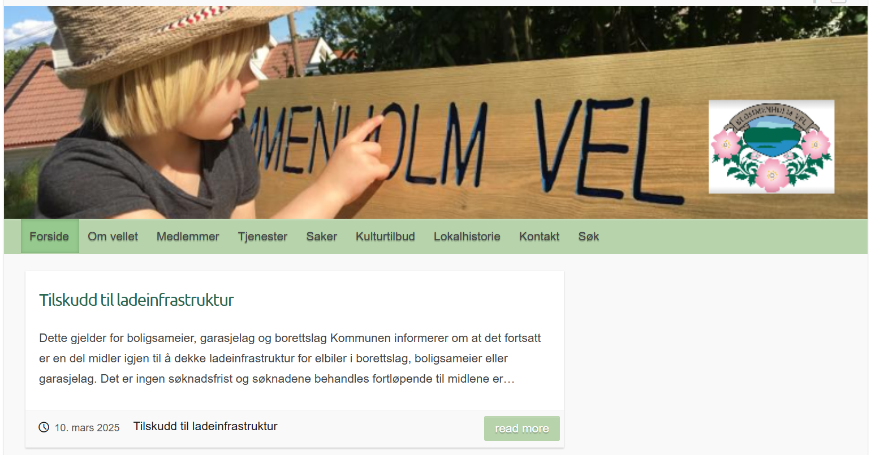
Hjemmesider www.blommenholmvel.no

Slide 6
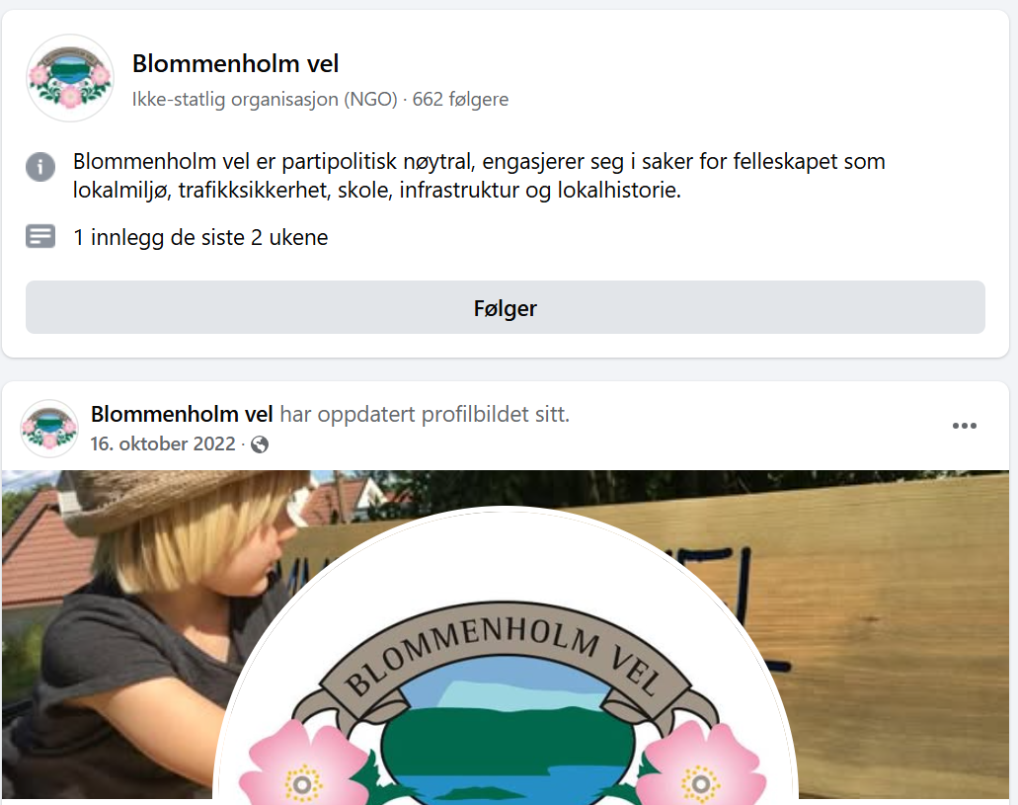
Blommenholm Vel på Facebook med 662 følgere!

Slide 7
Arbeidet i 2024
Følgende arbeid er utført:
5 styremøter + 3 møter i Bærum Velforbund 2 kommunale høringer
6 Kveldsmøter i kommunen:
Utbyggingen Gjønnestunnelen
E18
2 møter med administrasjonen i kommunen
Møte med Formannskapet
Innsamling av kvist og hageavfall/gruskassene
Henvendelser fra beboere – brøyting/veilys/fortau/parkering etc.
Digitalisering, sosiale medier
Oppdatering og ajourføring av medlemsregisteret
17 mai i Birkelunden

Slide 8
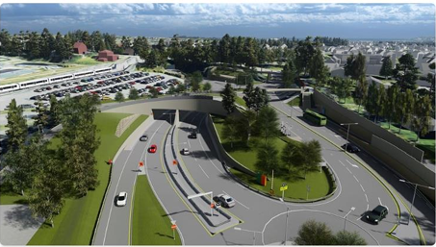
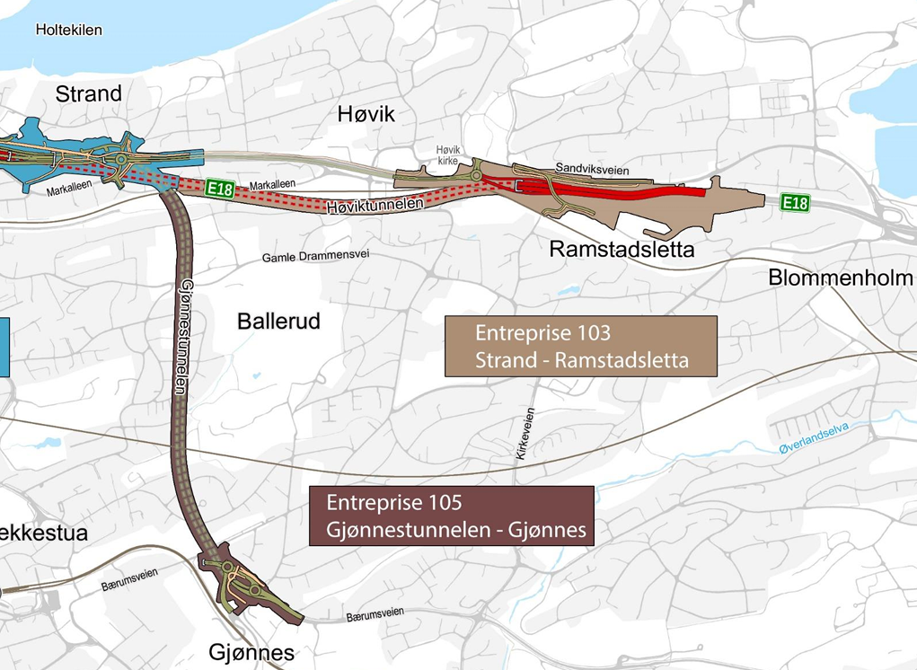
Utbyggingen av Gjønnestunnelen
Påkjøring beregnet til Januar 2029
Massekjøring vil skje via
Gjønnesjordet til Franzefoss på
Steinskogen og via Stasjonsveien
til Drammen

Slide 9
Medlemmer i Blommenholm Vel
Det er pr. februar registrert -530 medlemmer -537 eiendommer
78% av medlemmene er pr. i dag registrert med e-post
Vi ønsker enda flere på e-post!

Slide 10
Forslag til vedtak sak 2
« Årsmøtet godkjente styrets beretning for 2024»

Slide 11
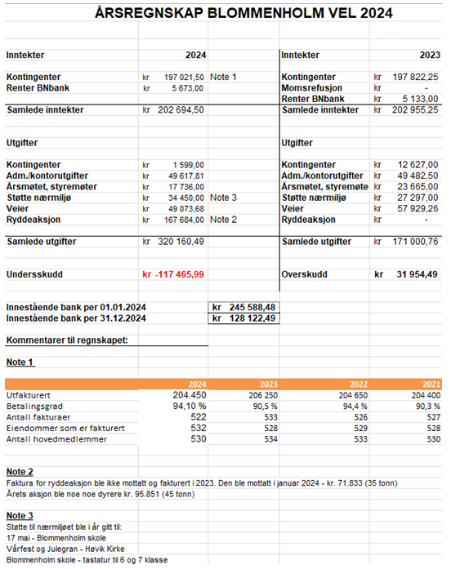

Slide 12
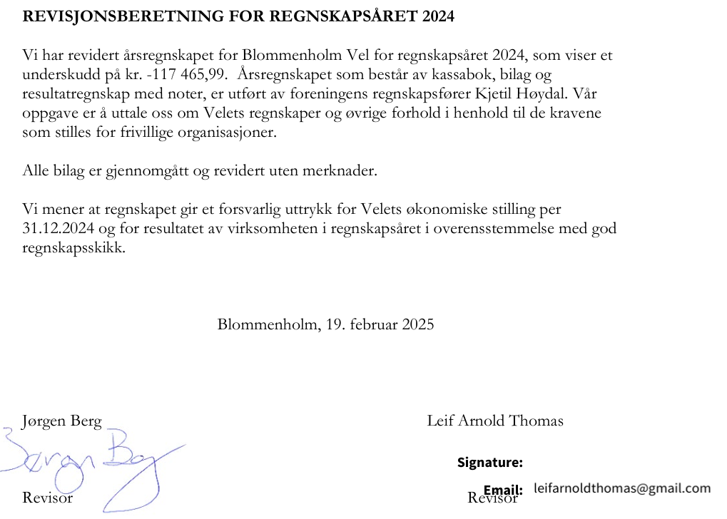
Revisjonsberetning

Slide 13
Forslag til vedtak sak 3
« Årsmøtet godkjente regnskapet for Blommenholm Vel for 2024»

Slide 14
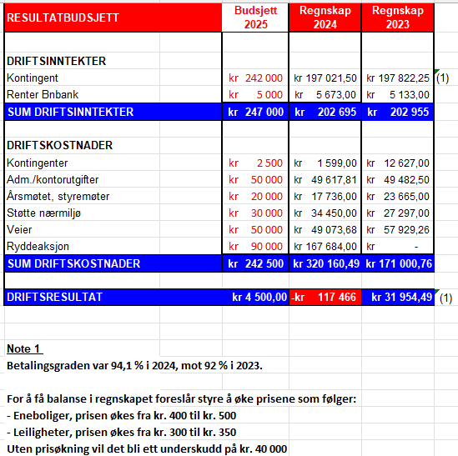
Budsjett 2025 (med økt kontingent)

Slide 15
Forslag til vedtak sak 4
« Årsmøtet godkjente styrets forslag til årskontingenten for 2025 - kr. 350 for leiligheter og kr. 500,- for øvrige boliger og næringsenheter»

Slide 16
Viktige saker 2025/2026
Trygge bomiljø, blant annet gjennom innspill til det planverk som kommunen styrer etter
Oppfølgning utbygging av E18 /Gjønnestunnelen
Gode oppvekst vilkår for barn og unge i vårt område
Trafikksikkerhet og offentlig kommunikasjon på Blommenholm
Beredskapsplaner for Blommenholm
Kvistinnsamling 2025 – 22 april til 5 mai
Gruskasser vinteren 25/26
Elektronisk medlemsregister – email

Slide 17
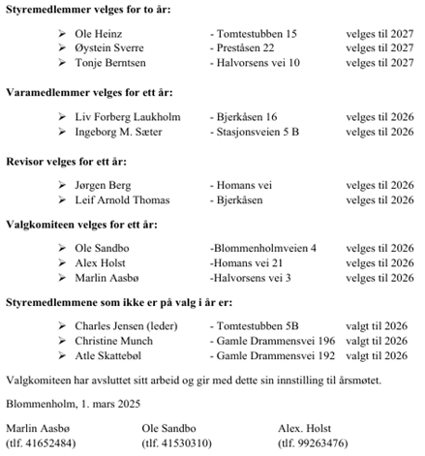
Valgkomiteens innstilling 2025/26

Slide 18
Forslag til vedtak sak 5
« Årsmøtet godkjente valgkomiteens innstilling til styresammensetning, revisorer og valgkomite for Blommenholm Vel 2025/2026»

